Slide 1

Pytorch 深度学习实践

Slide 2
课程内容
Pytorch深度学习环境配置
简单读懂pytorch代码和进行文献复现

Slide 3
Pytorch深度学习环境配置
云服务器申请
开发工具配置
虚拟环境配置

Slide 4
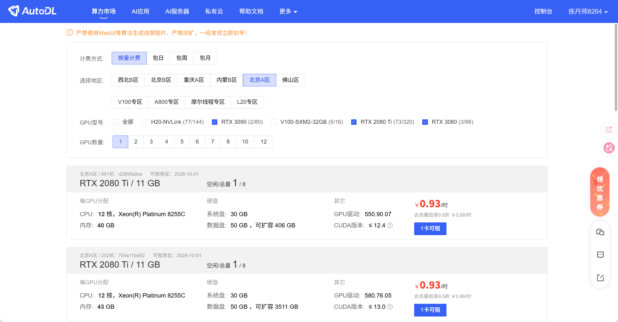
GPU服务器申请 - AutoDL
相对平价的云服务器平台，详见 AutoDL帮助文档
建议选择较便宜的 GPU, 实验不需要很高的配置

Slide 5
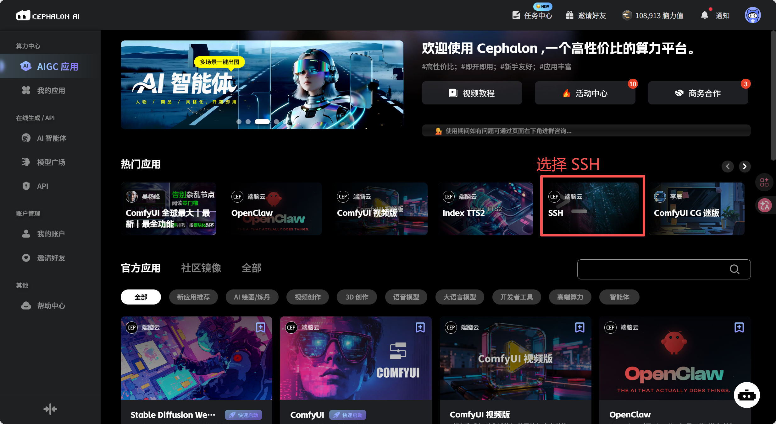
GPU服务器申请 – 端脑云
和 AutoDL 相比 GPU 资源可能稍微紧缺些，实例暂停后容易被占用需要等待。
也是建议选择较便宜的 GPU. 注册链接

Slide 6
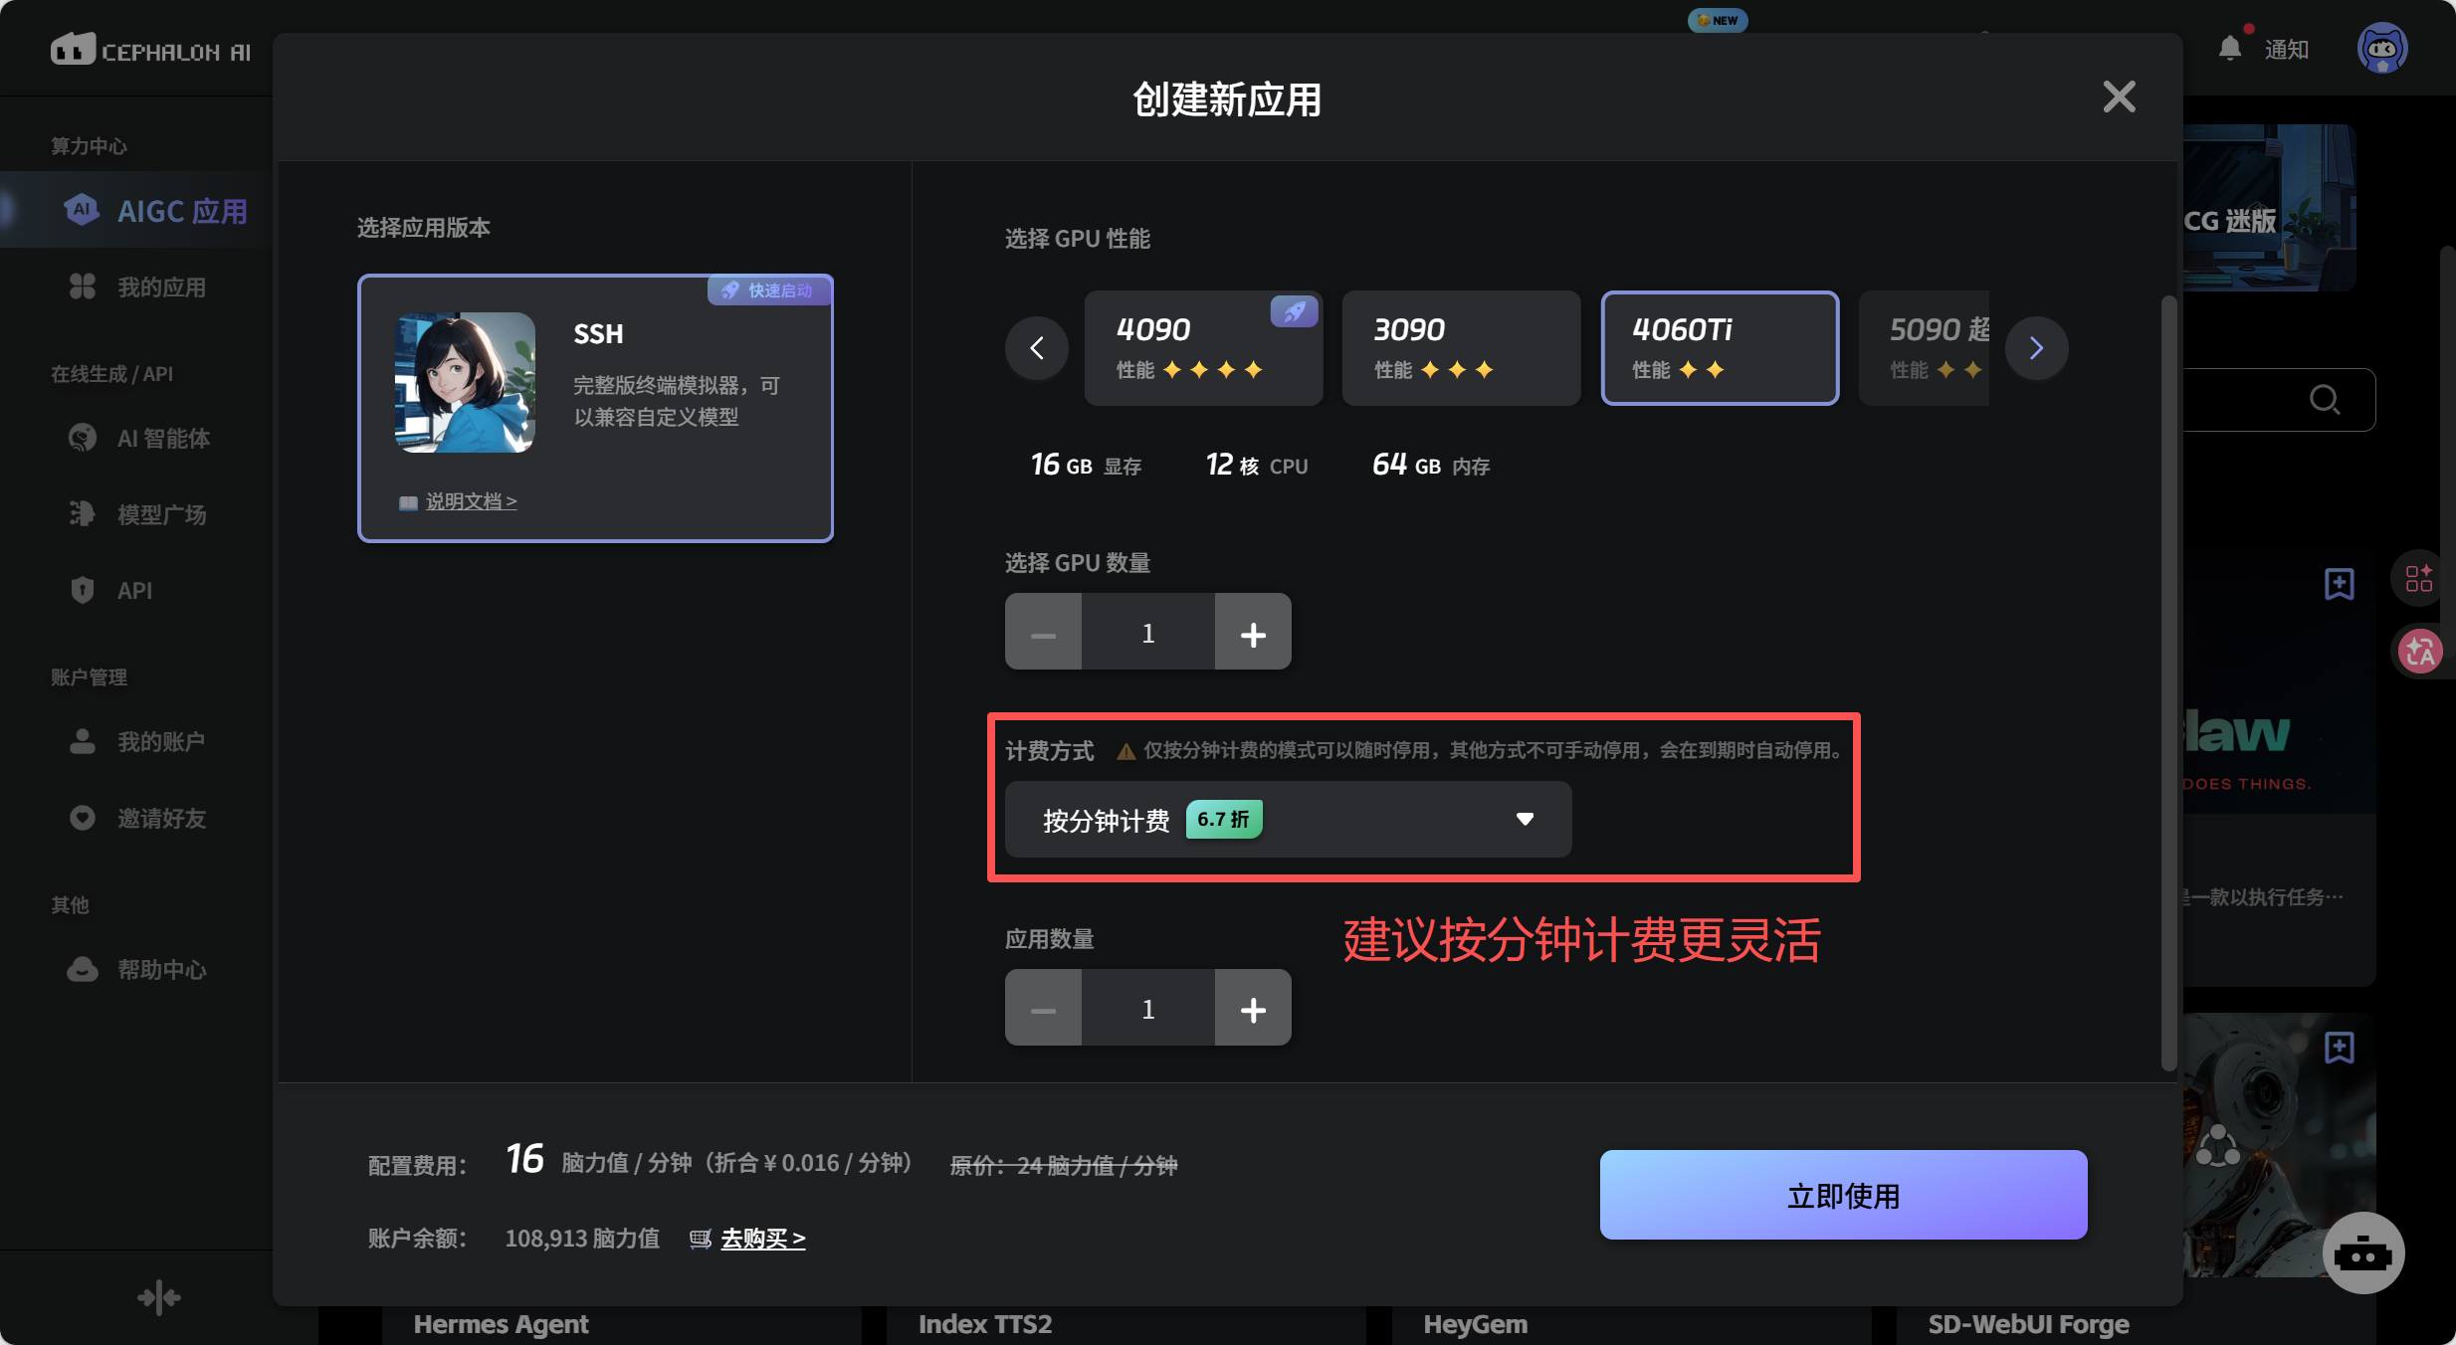
GPU服务器申请 – 端脑云
建议选择较便宜的 GPU, 但贵一点的少人用，便宜的容易资源紧张。
注册链接

Slide 7
GPU服务器申请 – 其他
智星云 AI Galaxy
矩池AI云
BitaHub 彼塔云
恒源云
……
想省钱可以货比三家，不必局限于某个平台
自己电脑配置好也可以本地跑

Slide 8
开发工具配置
MobaXterm/Xshell终端工具安装
  MobaXterm Xserver with SSH, telnet, RDP, VNC and X11 - Home Edition (mobatek.net)
  家庭/学校免费 - NetSarang Website (xshell.com)
  Windows Terminal 也够用
VSCode安装
  VSCode详细安装教程 - 知乎 (zhihu.com)
VSCode远程开发配置
  「效率」使用VScode连接远程服务器进行开发 - 知乎 (zhihu.com)
本节内容可能不反映最新的最佳实践，不必拘泥于具体的工具，可以利用 AI 解决问题

Slide 9
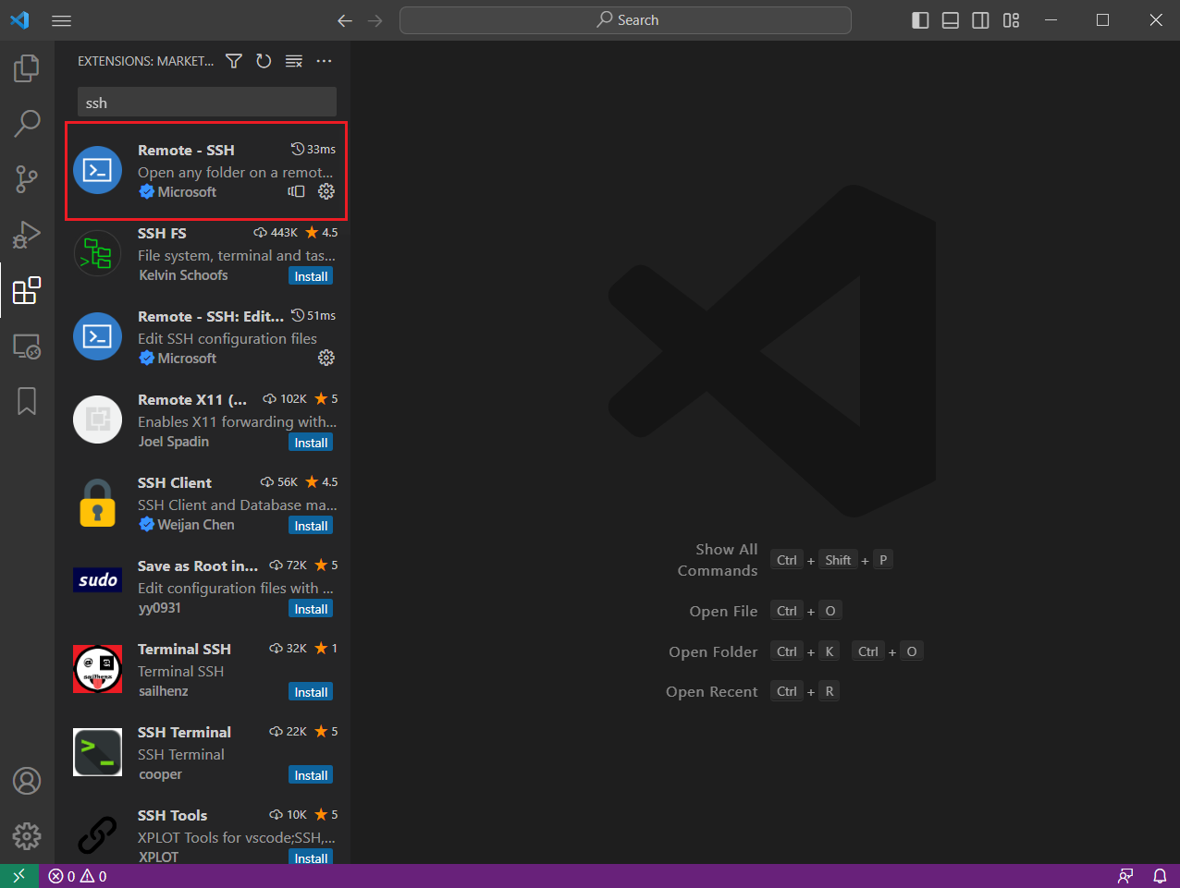
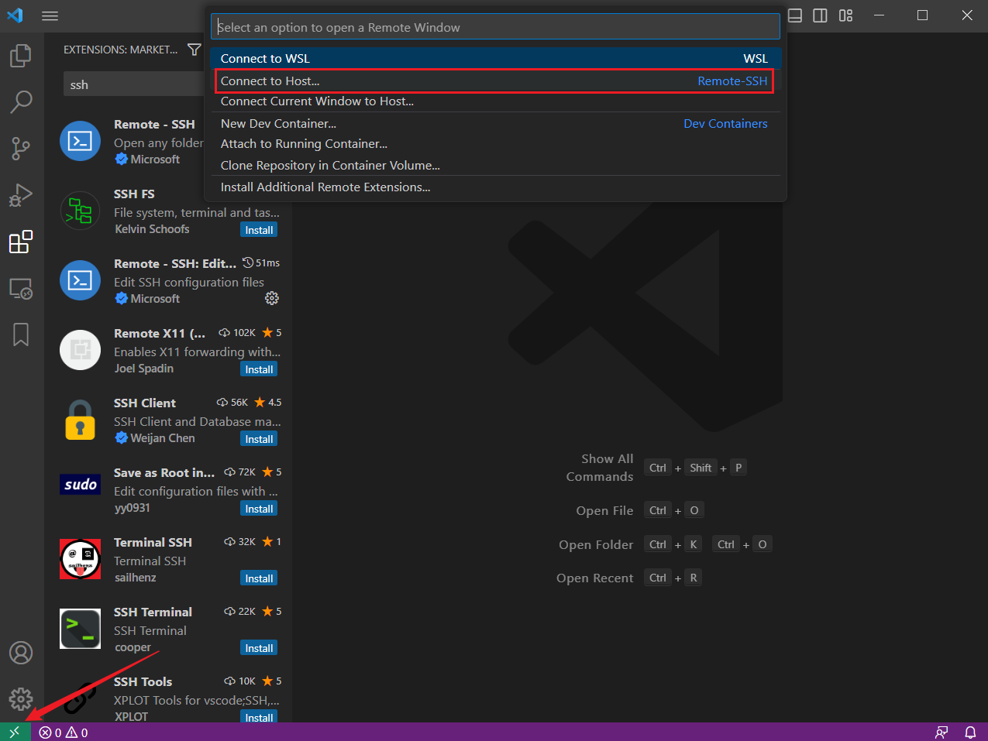
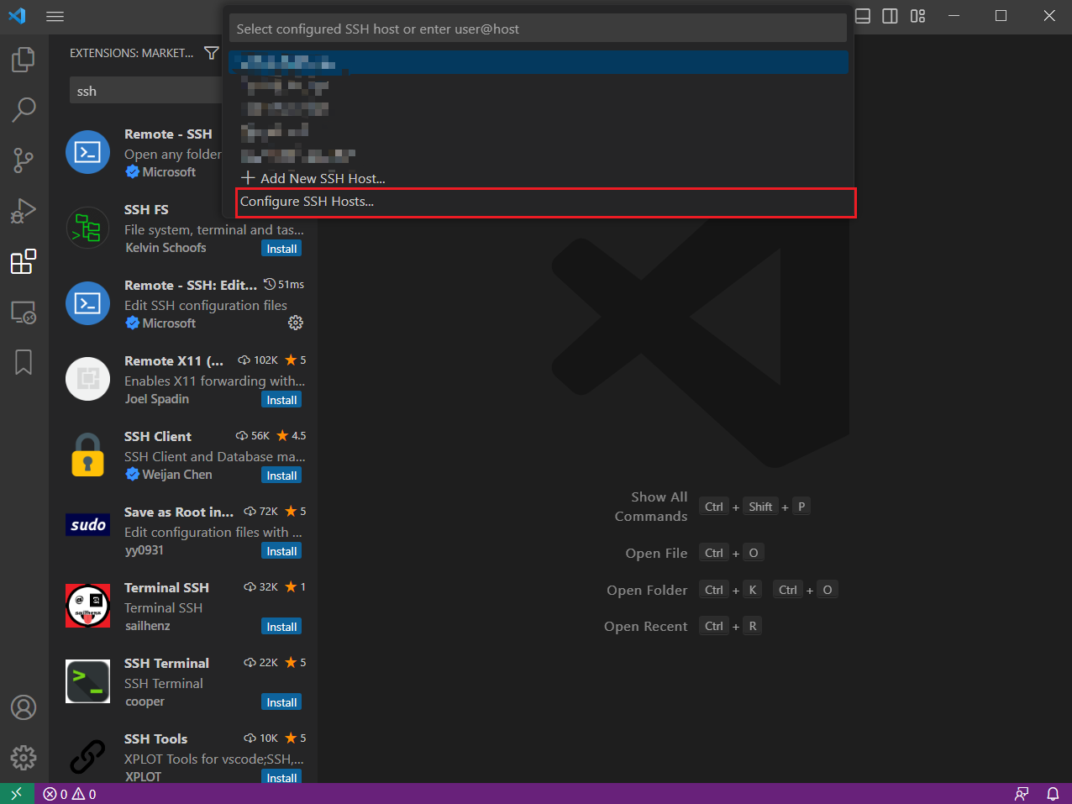
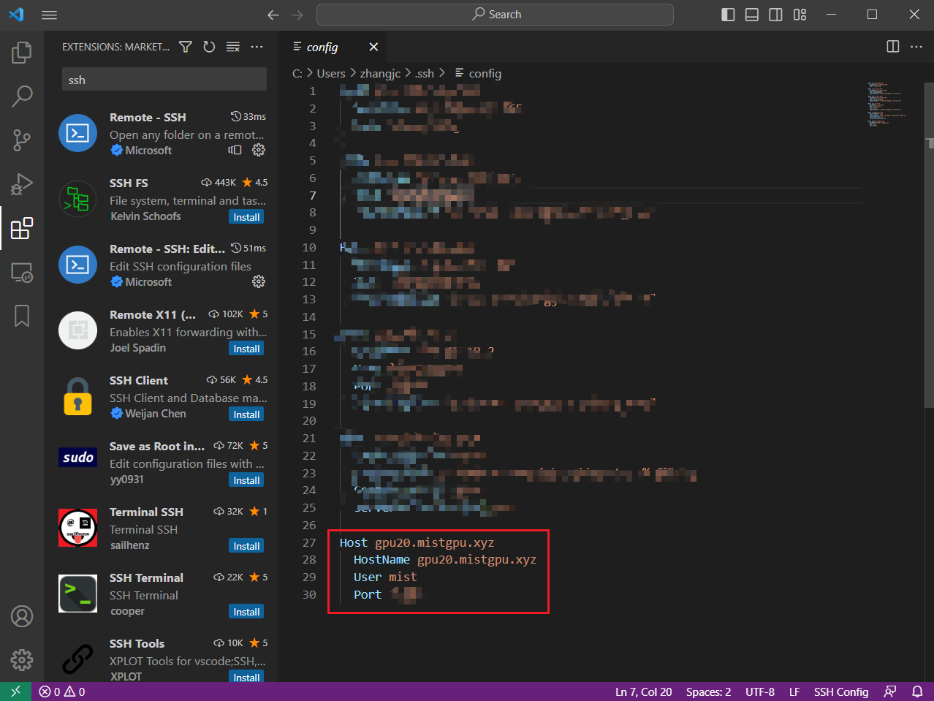
Step-1: VSCode插件商店搜索ssh，安装Remote-SSH插件
Step-2: 安装完之后，左下角出现连接符号，点击，选择connect to Host连接到远程主机
Step-3: 连接远程主机前需要先配置远程主机的信息，点击configure SSH Host进入到本地VSCode的ssh config文件
Step-3: 按照给定的格式填写我们之前申请的主机的信息，主要就是网页上给出的SSH命令的部分

Slide 10
虚拟环境配置
Anconda3简介
  Python在开发过程中，往往会涉及到许多不同的第三方包，第三方库。不同的项目有时会需要不同的库模块，或者需要不同版本的第三方库，这导致Python项目常常因为环境依赖的问题，导致可迁移性比较差。Anaconda就是可以便捷获取包且对包能够进行管理，同时对环境可以统一管理的发行版本。Anaconda包含了conda、Python在内的超过180个科学包及其依赖项。通过Anaconda，我们可以对不同的Python项目构建特定的虚拟环境，并且能够把对应的虚拟环境进行打包，在不同设备间进行迁移，大大降低了Python项目环境依赖的相关问题。
Anconda3安装包
  Index of /anaconda/archive/ | 清华大学开源软件镜像站 | Tsinghua Open Source Mirror
Linux下安装Anconda3
  Linux安装anaconda - 知乎 (zhihu.com)
除了 conda 也可以使用 uv

Slide 11
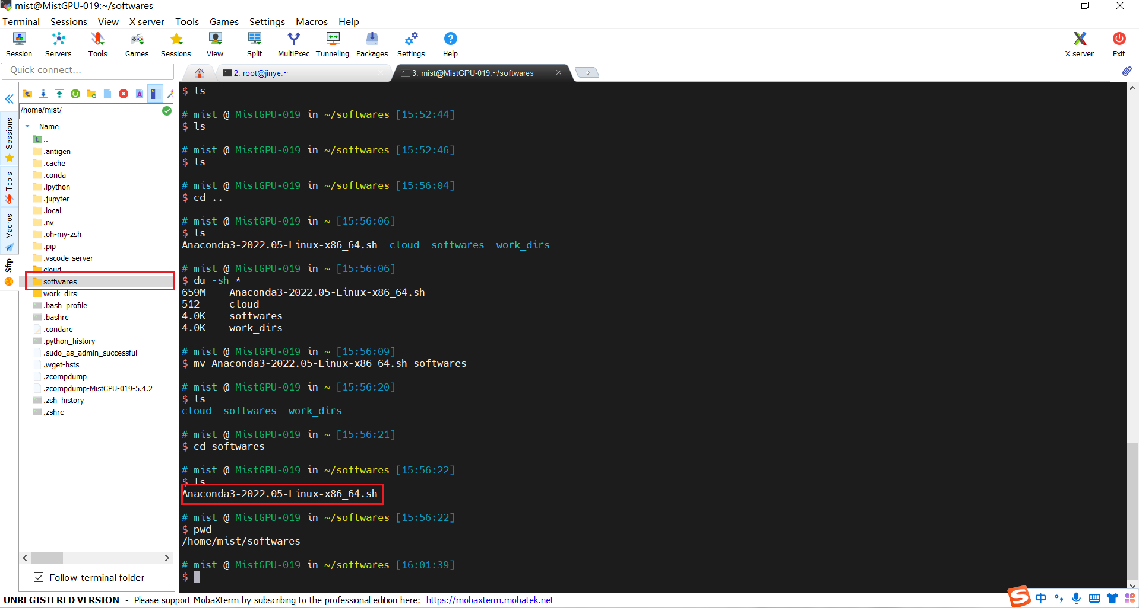
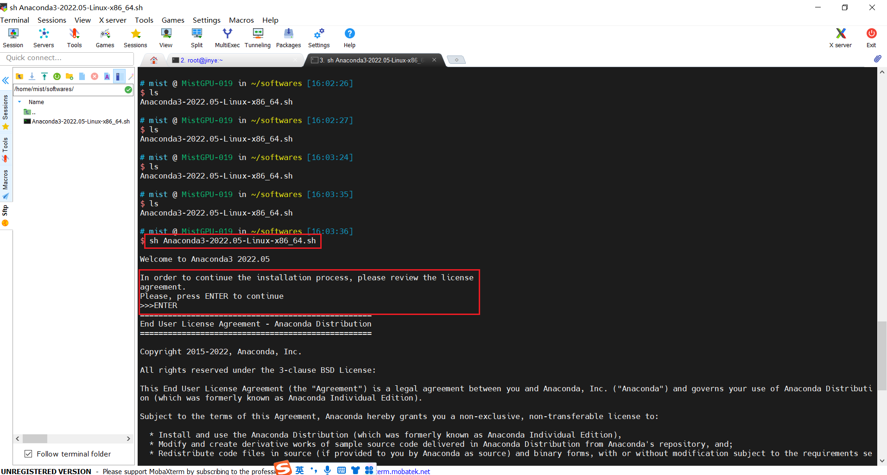
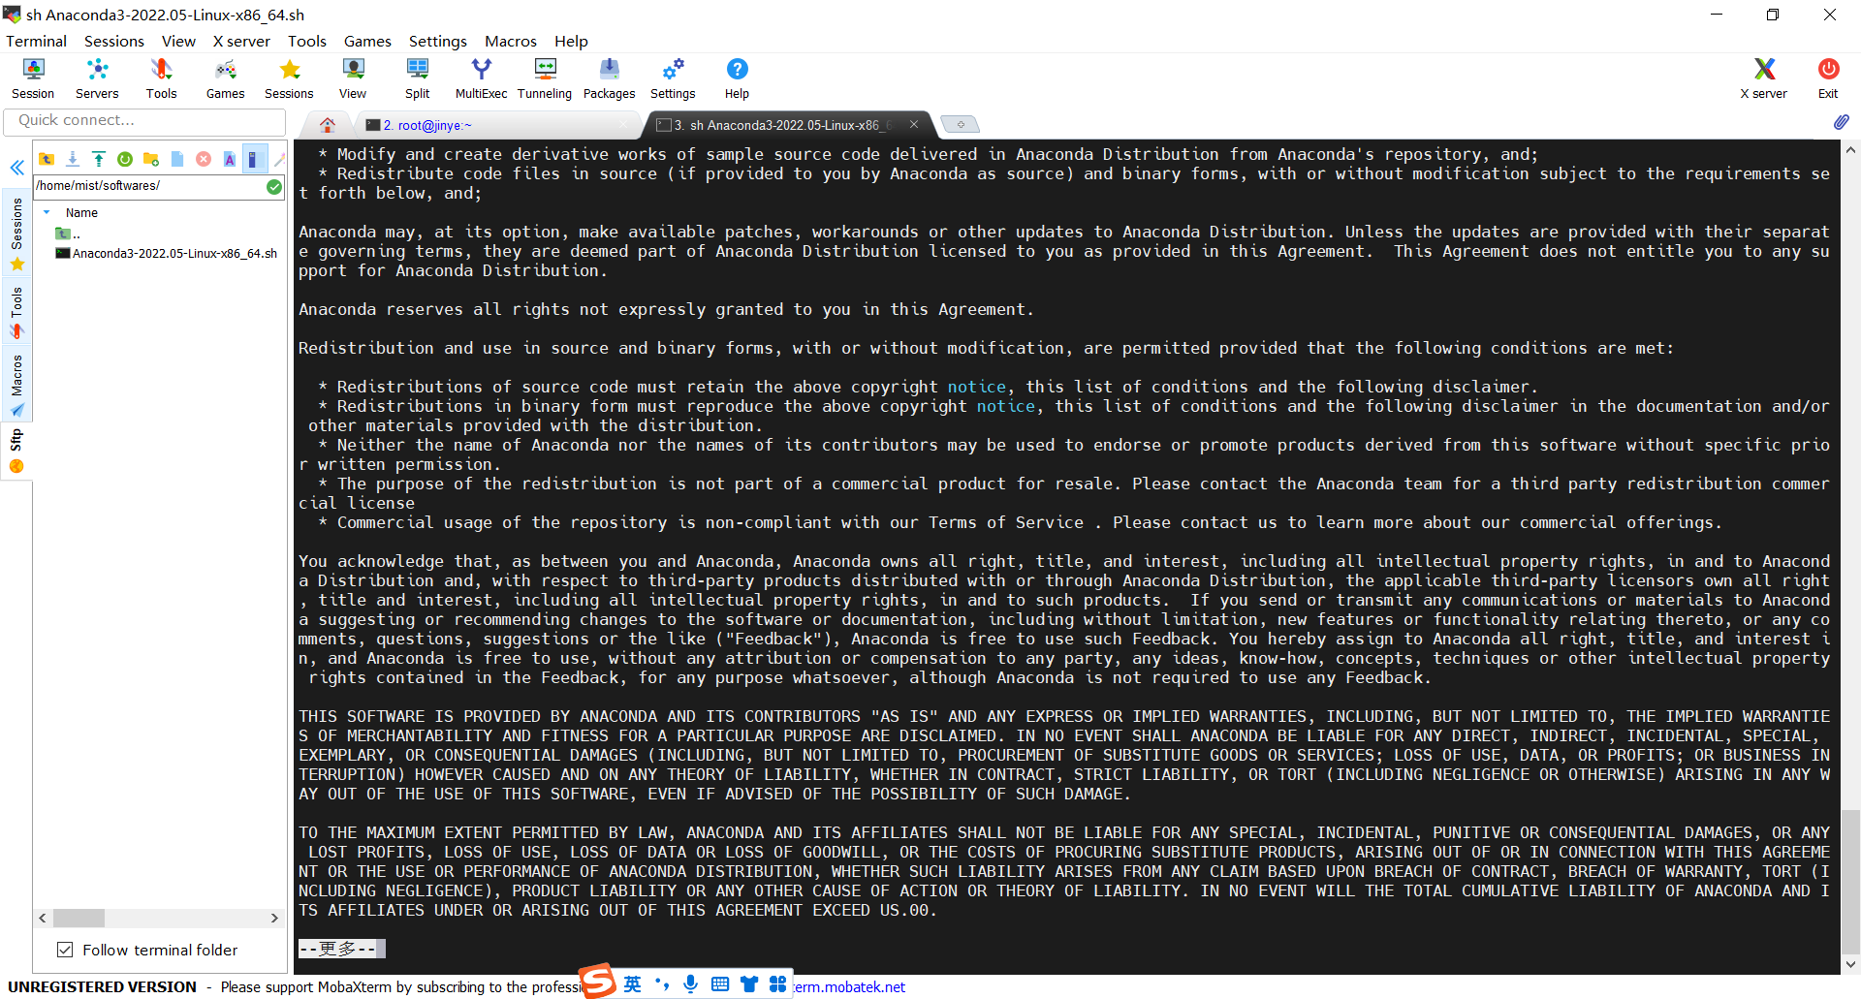
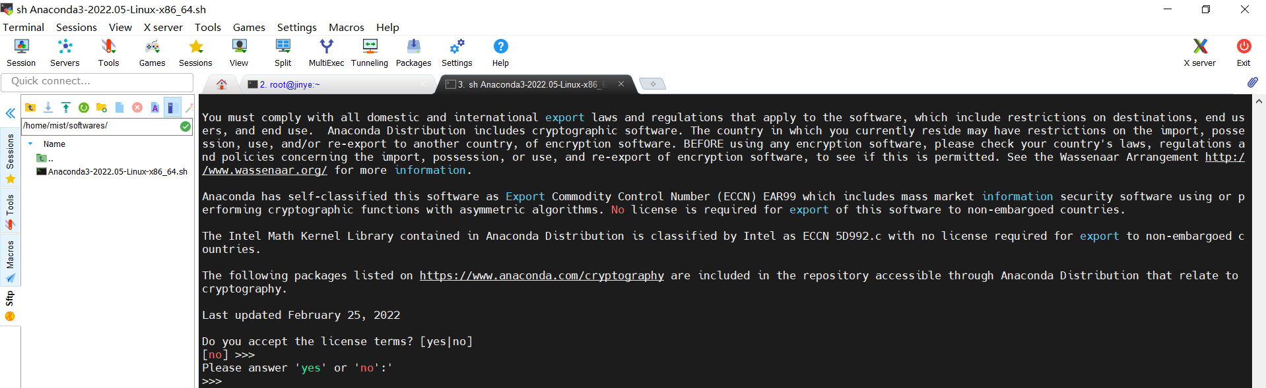
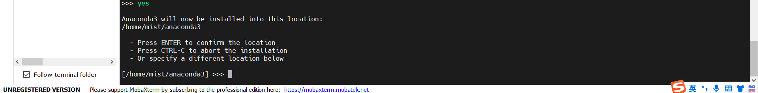
Step-1: 通过MobaXterm连接到服务器之后，将下载好的Anaconda安装包(sh文件)直接拖到左侧服务器的指定文件夹下(这里是softwares文件夹)，等待文件上传完毕
Step-2: 执行安装命令 sh Anaconda-xxx.sh进行安装，开始会阅读用户协议，一直Enter到结束，后续安装选项都采用默认设置即可

Slide 12
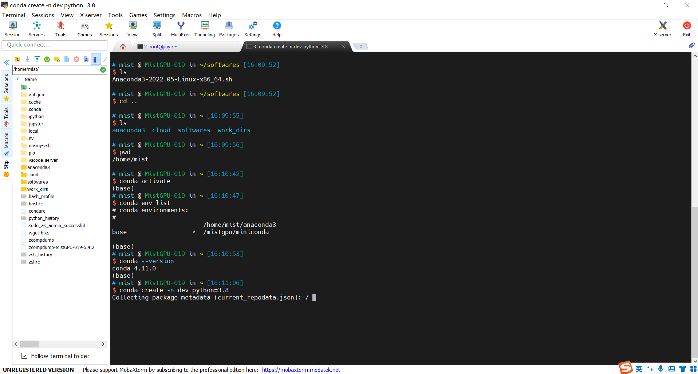
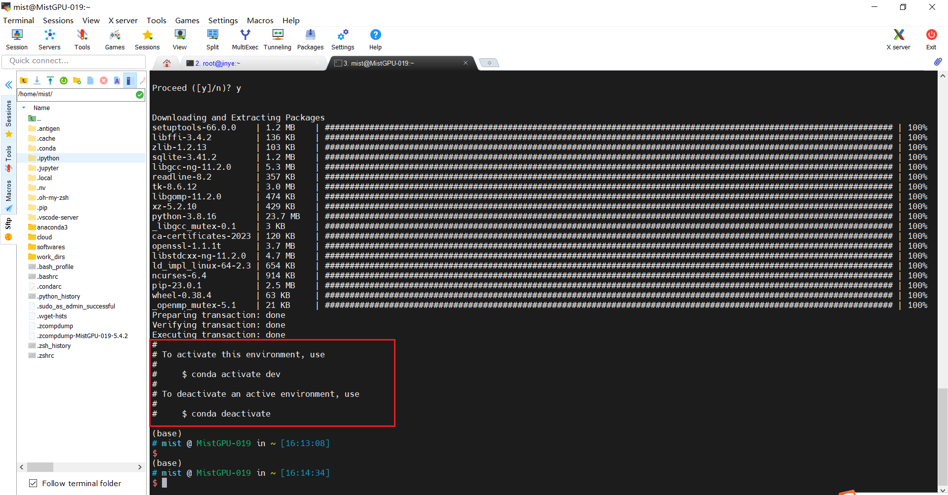
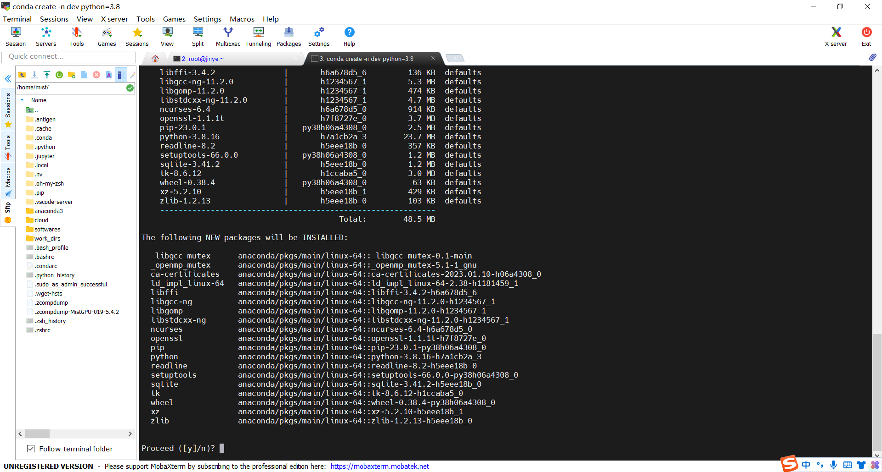
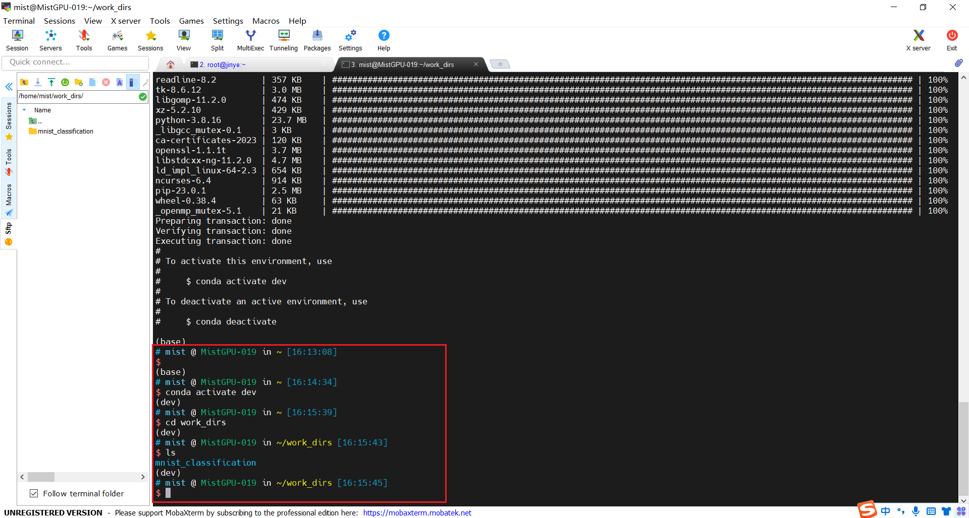
Step-3: 完成安装后，通过conda activate激活conda环境，然后通过conda env list查看当前所有的虚拟环境，最后通过conda create –n dev python-3.8创建一个基于Python3.8的虚拟环境
Step-4: 完成虚拟环境创建后，通过conda activate dev进入刚刚创建的虚拟环境(当前的虚拟环境由base变成dev)

Slide 13
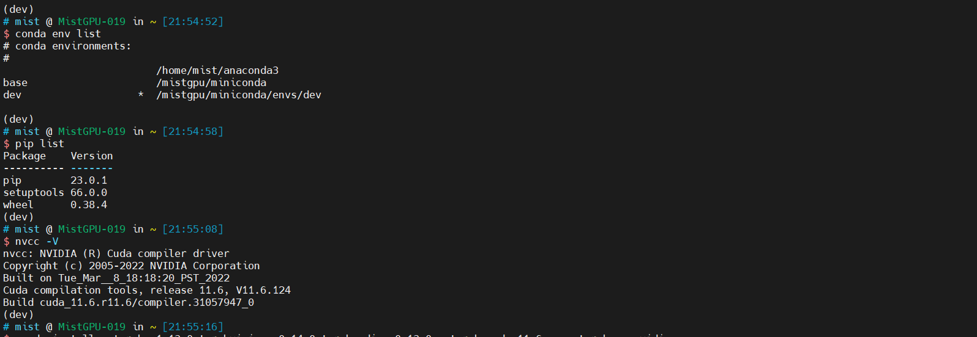
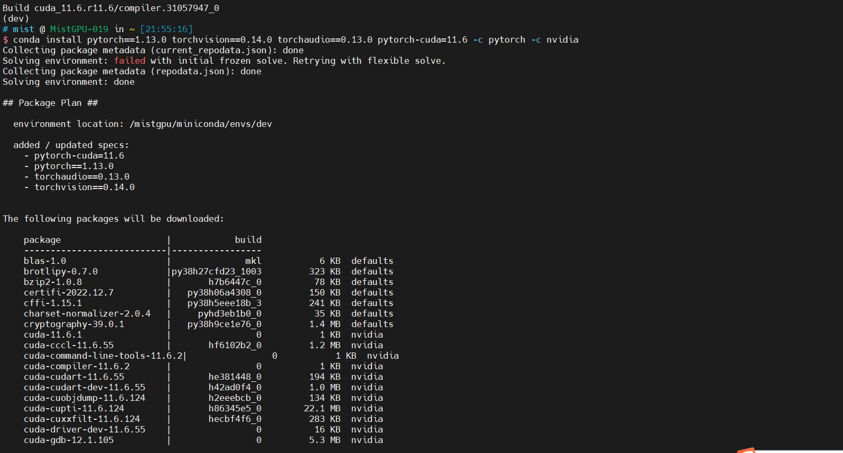
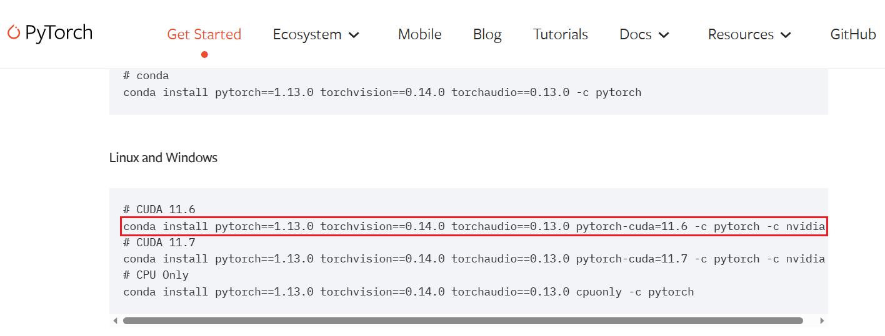
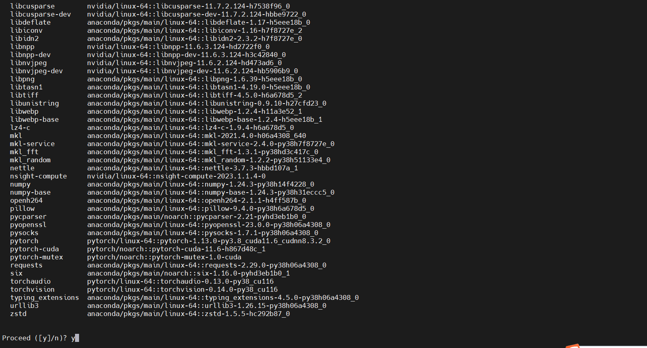
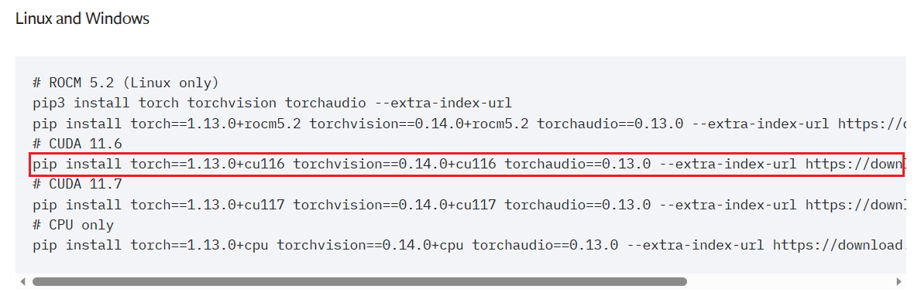
Step-1: 激活刚刚创建的dev虚拟环境，通过conda env list查看当前所有的虚拟环境，通过pip list查看dev虚拟环境中安装的包，通过nvcc –V查看服务器的CUDA Driver版本。注意Pytorch对Python版本，CUDA版本和其他的一系列模块的版本对应比较严格，需要下载相匹配的环境才行。
Step-2: 查看了服务器CUDA版本后，到Pytorch官网 Previous PyTorch Versions | PyTorch下载对应版本的Pytorch和Torchvision等模块，执行命令，等待安装完毕。Conda安装一般比较慢推荐Pip安装

Slide 14
Pytorch深度学习实践
pytorch代码和进行文献复现

Slide 15
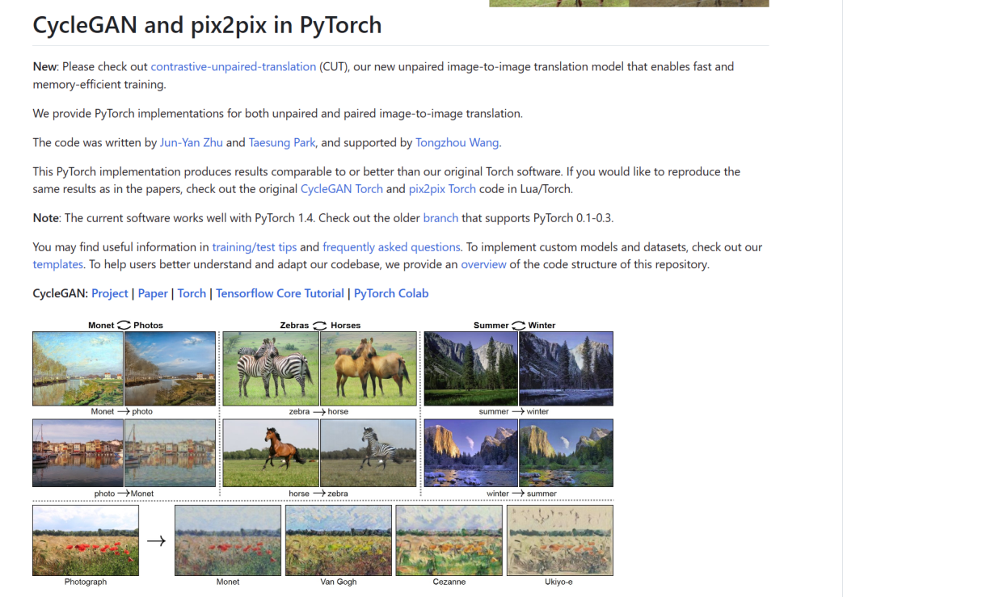
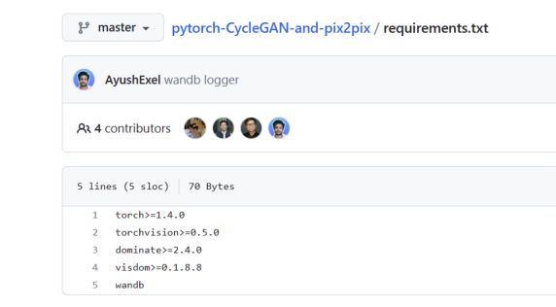
Github
当你看完一篇论文想要进行论文复现时，大多数的代码都是通过Github获得，对于一份完全陌生的Github代码，首先要阅读的是Readme.md和requirement.txt

Slide 16
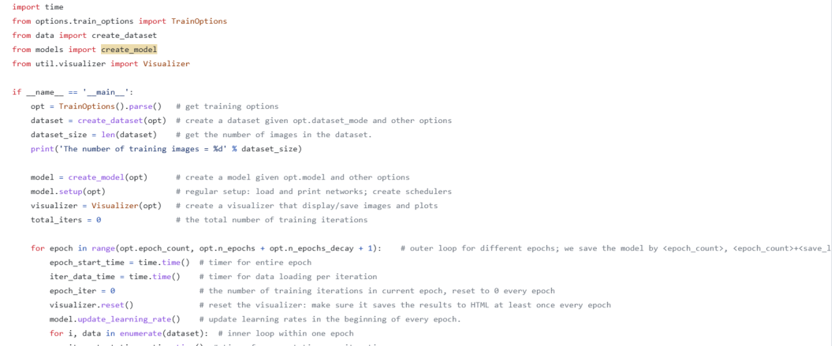
代码结构
一份基础的pytorch的深度学习代码，主要分为以下几个部分：
  数据与数据处理
  模型
  主要函数（train.py、test.py等等）
  Options
  Scripts

Slide 17
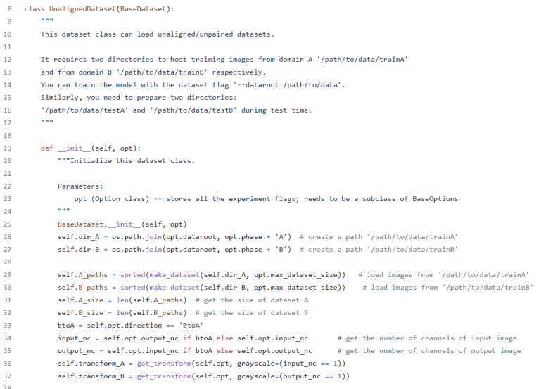
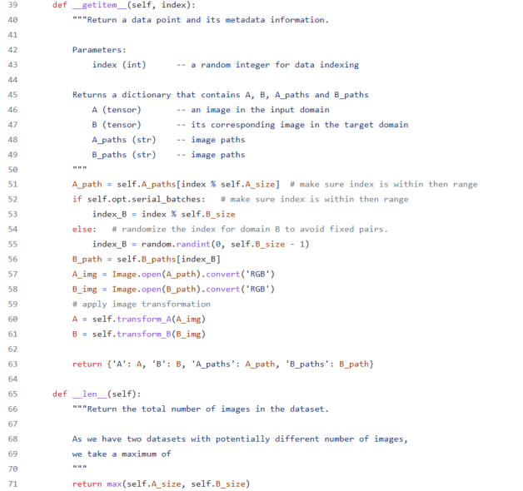
数据与数据处理
通常作者的仓库内会有数据的下载链接，可以自行进行下载，如果使用自己的数据进行重新的训练，需要自行根据自己的数据格式进行dataloader的编写。
数据读取与数据增强
你的数据路径等细节的设定

Slide 18
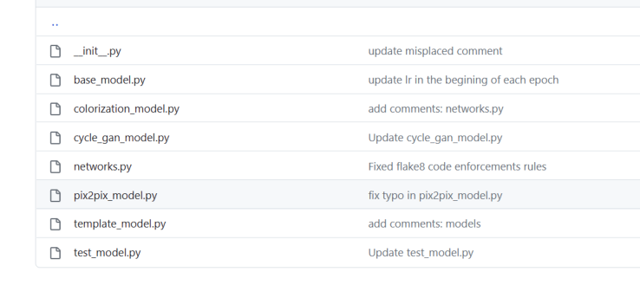
模型
模型的编写方法多种多样，当你自己要设计模型的时候可以根据自己习惯编写。
当你复现论文时，是可以直接调用作者本身的Model。

Slide 19
主要函数
通常作者会提供写好的训练函数和测试函数，在这里面你可以看到整个训练步骤。
调用的库
基础设置，包括了options、数据集、模型、优化器、损失函数等
训练过程

Slide 20
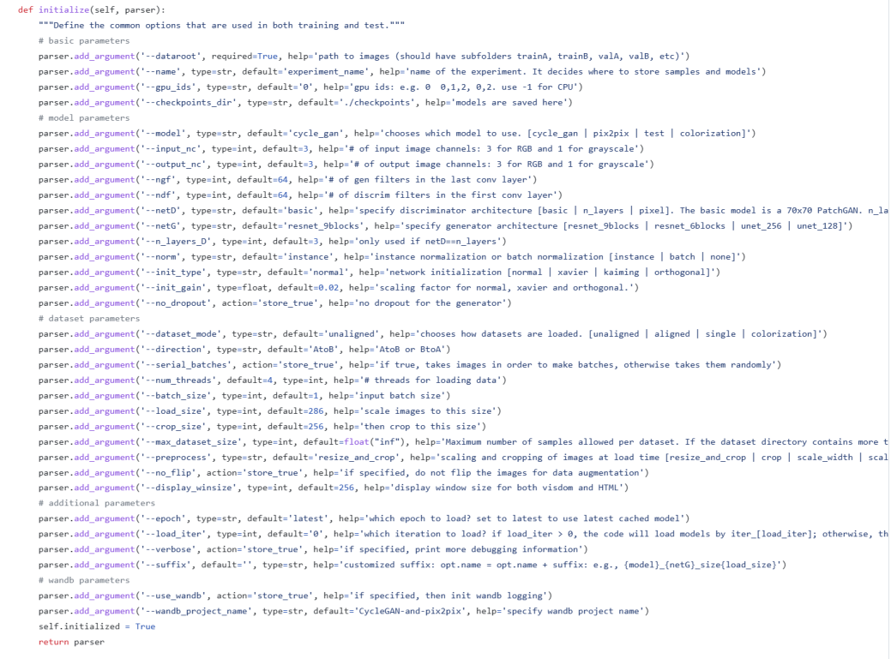
  Options
Options就是你的模型的各种路径和参数的地方，就是你的炼丹炉的操作手柄，你在这里定义你的参数选择、数据路径、模型的参数（学习率，weight_decay等等）、日志参数、保存地址等等。

Slide 21
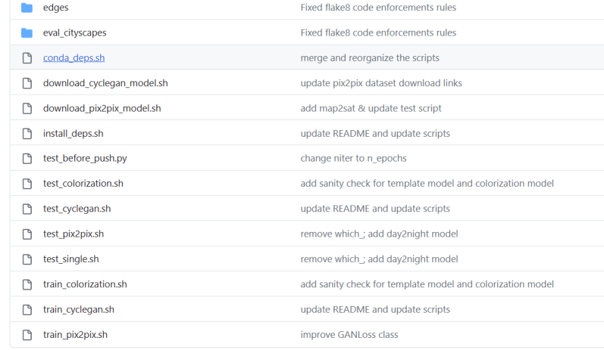
  Scripts
Scripts主要是代码运行的各种脚本，大多数在Readme中都会有具体的说明，目的是为了可以更高效方便的对代码进行管理，以防遗失或者忘记。

